Slide 1

PROJET : PROTECTION DES DONNEES
SENSENBRENNER Amaury / DIDON Valère / WEISS Nicolas

Slide 2
Scénario 1 : Detect malware at runtime
Amaury : Capture des données / Nettoyage des données / Classification binaire et multi-classes / fonction "test_model" pour du multi-classes / Apprentissage multi-classes / Standardisation / Rapport + présentation
Valère : Mise en place d'une fonction "test_model" pour appliquer les mêmes opérations sur les modèles / Début de la comparaison avec quelques indicateurs / mise en commun de "train_test_split" pour que le jeu de test soit le même entre les modèles / uniformisation des matrices de corrélations / Ajout indicateur de temps logarithmique / Fonction Tensorflow
Nicolas : Ajout de métriques pour la classification / Méthode LOFO / Cohérence des données / Métrique AUC-ROC

Slide 3
PRÉSENTATION DU JEU DE DONNÉES
CIC-MalMem-2022
- Un malware obfusqué est un malware qui se cache pour éviter la détection et l'extermination.
- L'ensemble de données sur les logiciels malveillants obfusqués est conçu pour tester les méthodes de détection des logiciels malveillants obfusqués en mémoire.
- L'ensemble de données a été créé pour représenter une situation aussi proche que possible de la réalité en utilisant des logiciels malveillants répandus dans le monde réel tel que Spyware, Ransomware ou encore Trojan Horse malware.
-Cet ensemble de données utilise le mode débogage pour le processus de vidage de la mémoire afin d'éviter que le processus de vidage n'apparaisse dans les vidages de la mémoire. Cela permet de représenter un exemple plus précis de ce qu'un utilisateur moyen aurait en cours d'exécution au moment d'une attaque de malware.

Slide 4
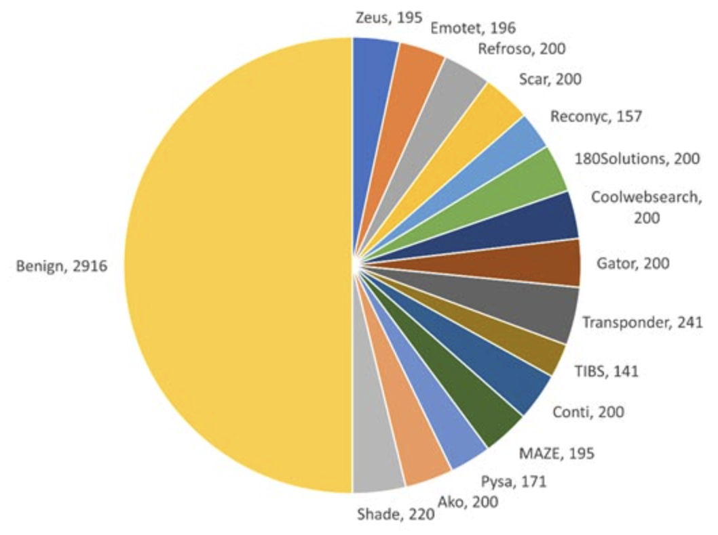
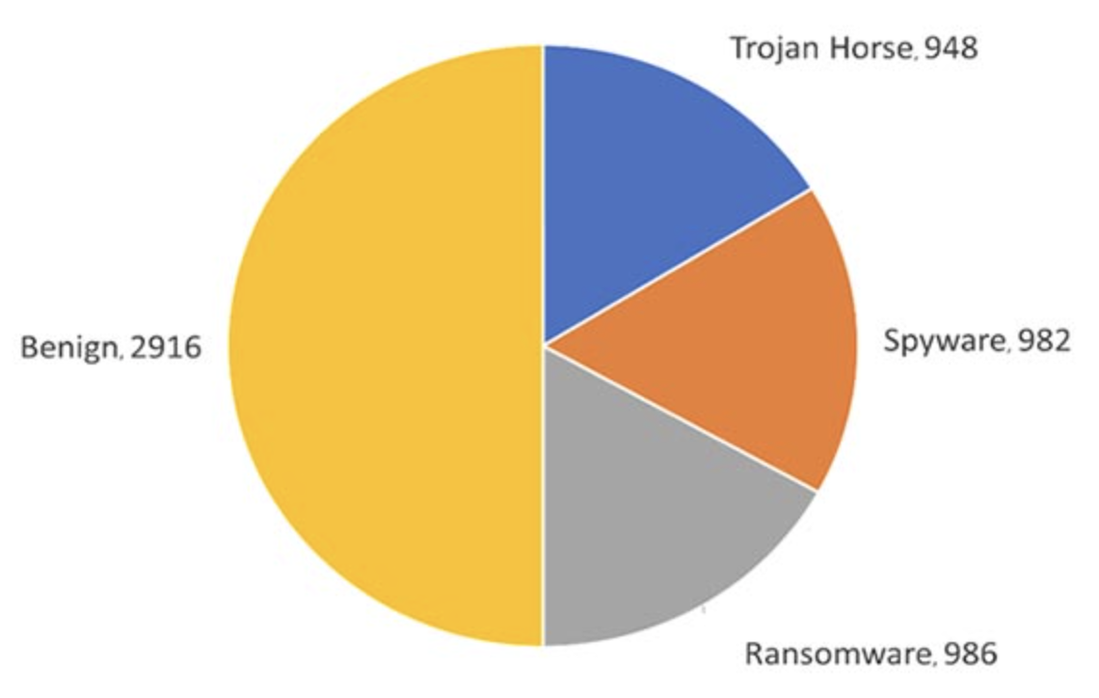
PRÉSENTATION DU JEU DE DONNÉES
CIC-MalMem-2022
- Ensemble de données équilibré (50/50)
- Jeu de données contient 58 596 entrées
Données divisées en 4 classes
Données divisées en 16 classes

Slide 5
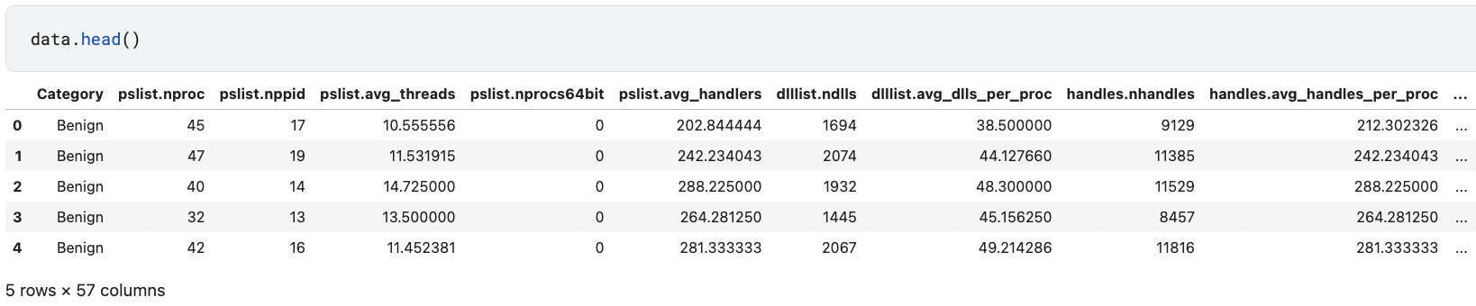
ANALYSE DU JEU DE DONNÉES DE RÉFÉRENCE
Chargement des données + Observation du jeu de données + Visualisation des ensembles de données + Nettoyage des données

Slide 6
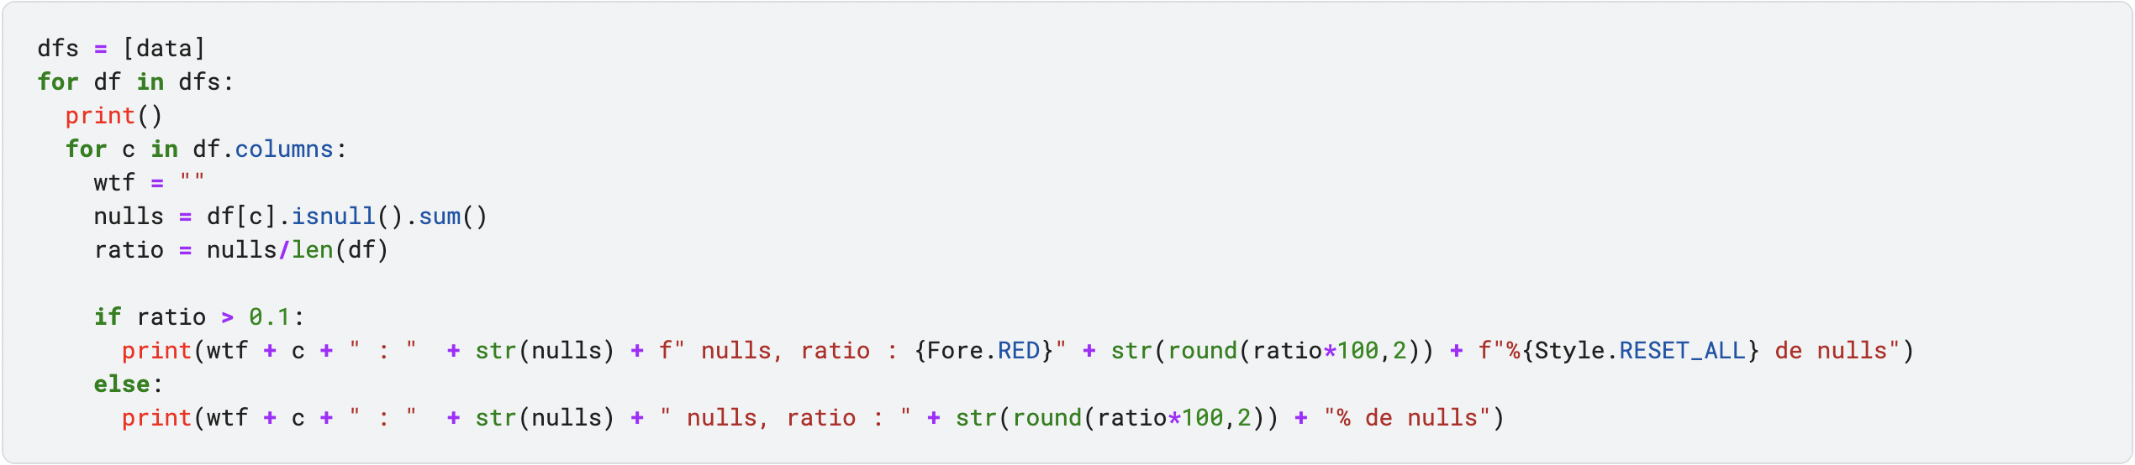
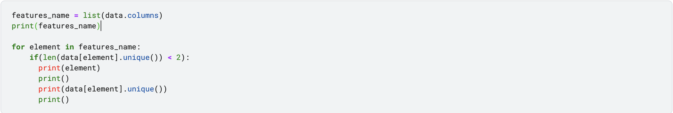
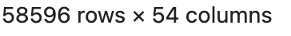
NETTOYAGE DES DONNÉES
VALEURS MANQUANTES & VALEURS UNIQUES
Code pour obtenir le pourcentage de valeurs manquantes par colonnes
Code pour obtenir les colonnes ayant une variable unique

Slide 7
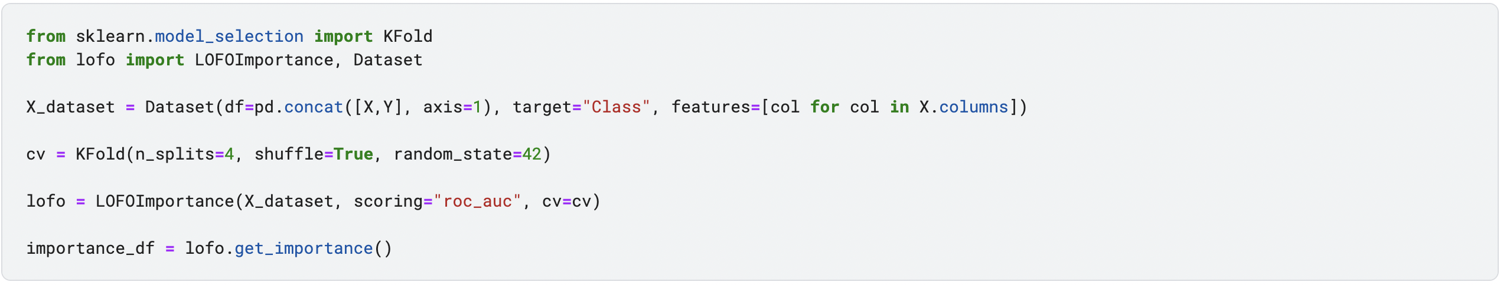
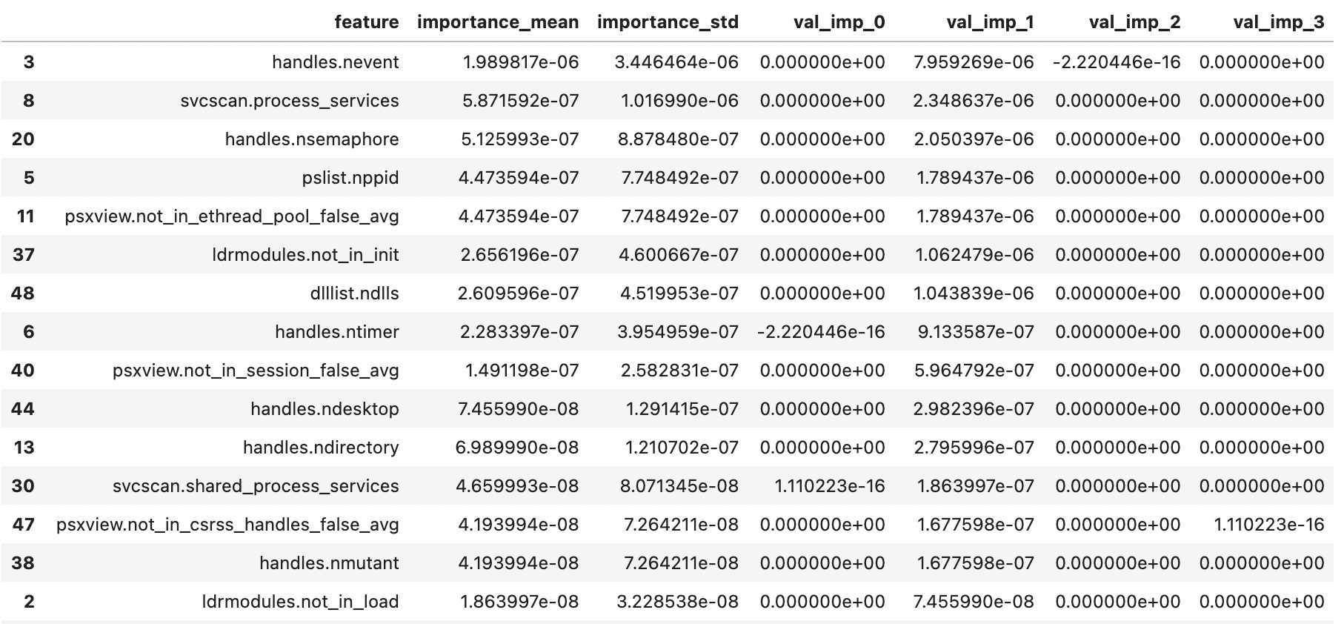
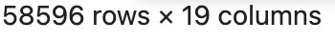
NETTOYAGE DES DONNÉES
MÉTHODE LOFO (Leave One Feature Out)

Slide 8
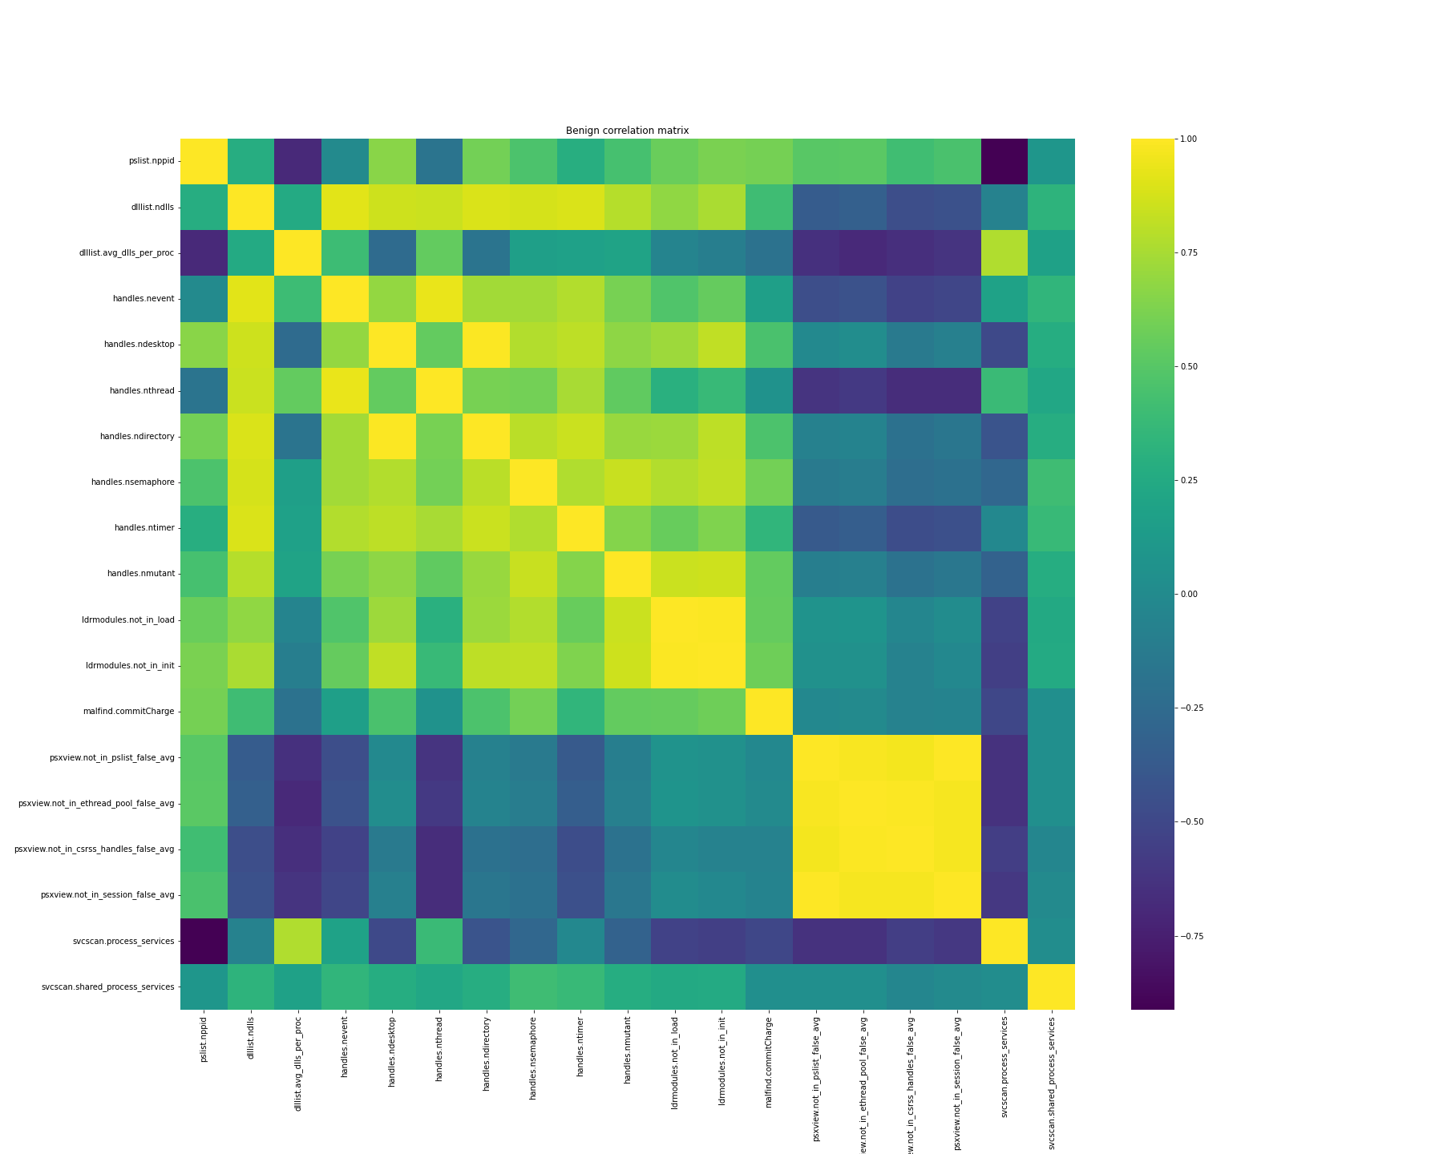
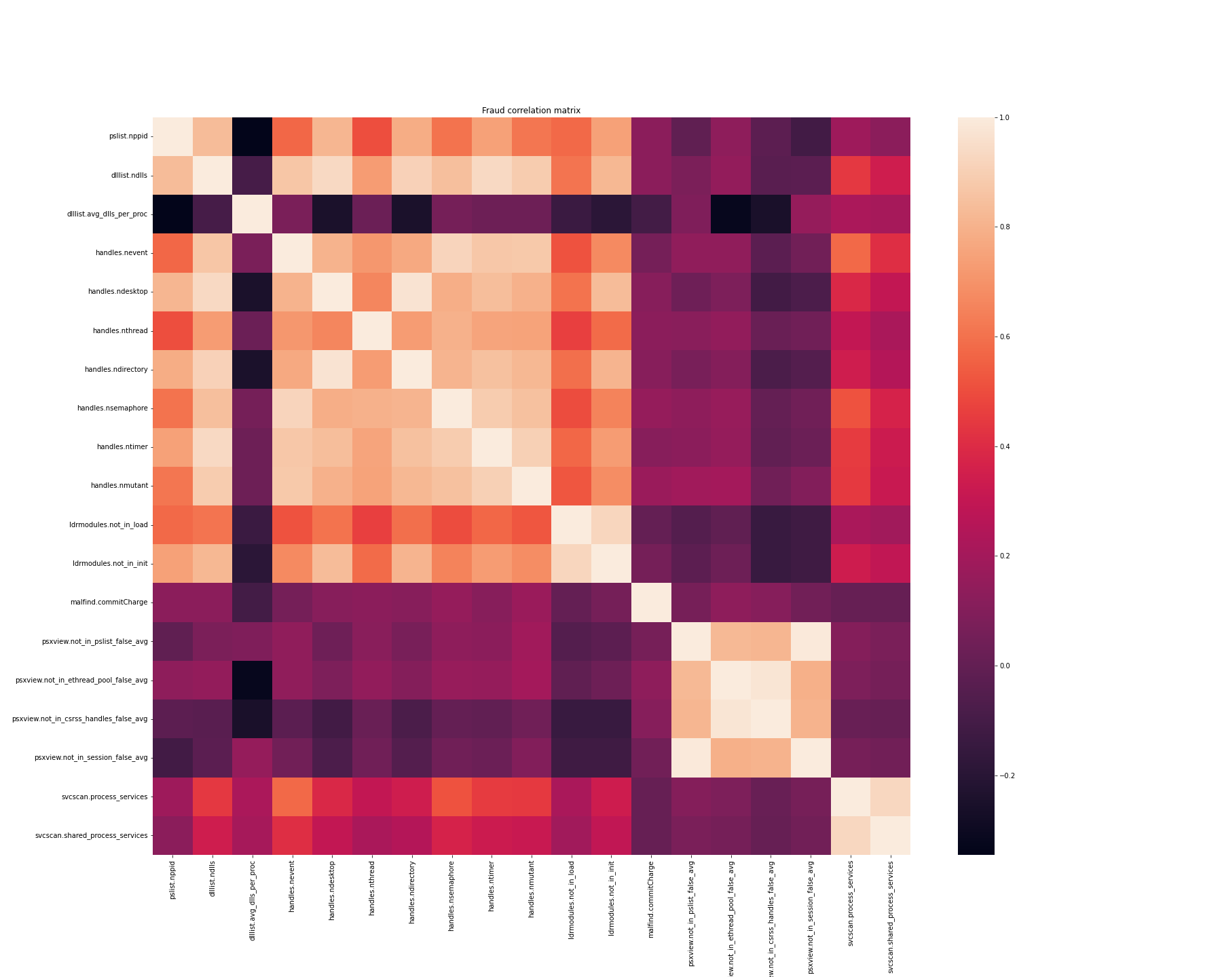
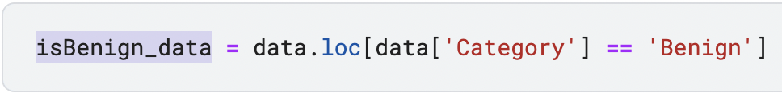
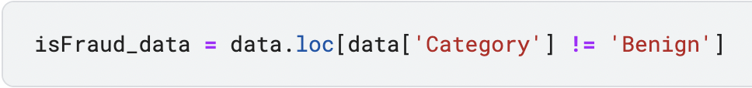
MATRICE DE CORRÉLATION
SÉPARATION DU DATASET POUR ANALYSE
On peut observer de fortes corrélations entre les différentes colonnes du Dataset pour les deux jeux de données.
"Benign" DATA
"Fraud" DATA

Slide 9
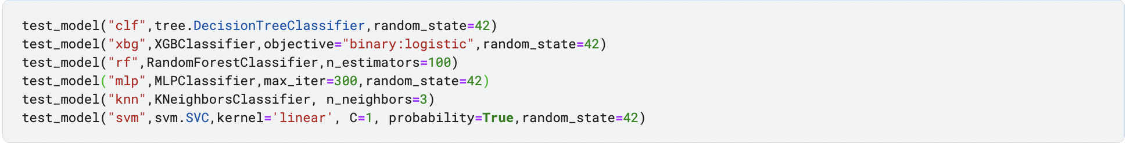
ALGORITHMES DE
CLASSIFICATION
Les algorithmes de classification utilisés dans ce projet :
- CART (Classification And Regression Trees)
- XGBoost
- RF (Random Forest)
- MLP (MultiLayer Perceptron)
- KNN (K-nearest neighbors)
- SVM (Support Vector Machines)

.

Slide 10
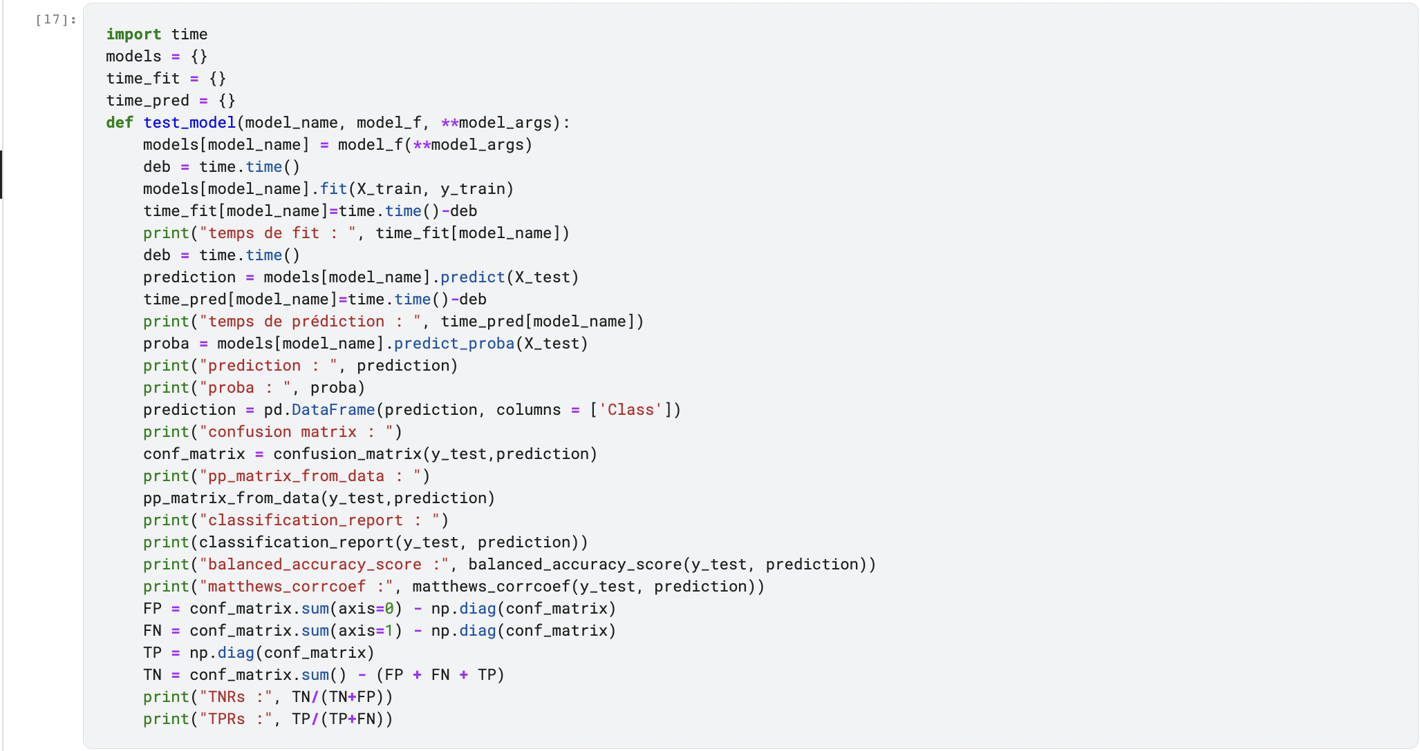
DIFFÉRENTES MÉTRIQUES
Informations pour chaque algorithme :
- Temps d'entraînement du modèle
- Temps de prédiction du modèle
- Prédiction
- Probabilité de chaque prédiction
- Matrice de confusion
- Classification du modèle (precision / recall / f1-score)
- "Balanced accuracy report"
- "Matthews Correlation Coefficient"
- TNR (True negative rate)
- TPR (True positive rate)
.
.

Slide 11
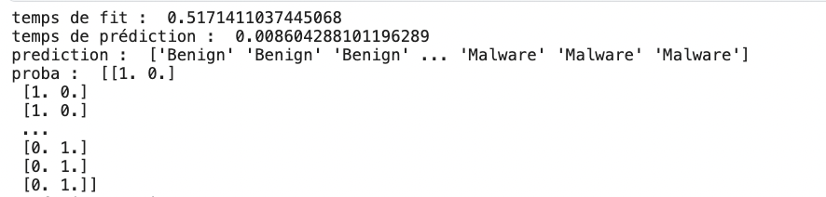
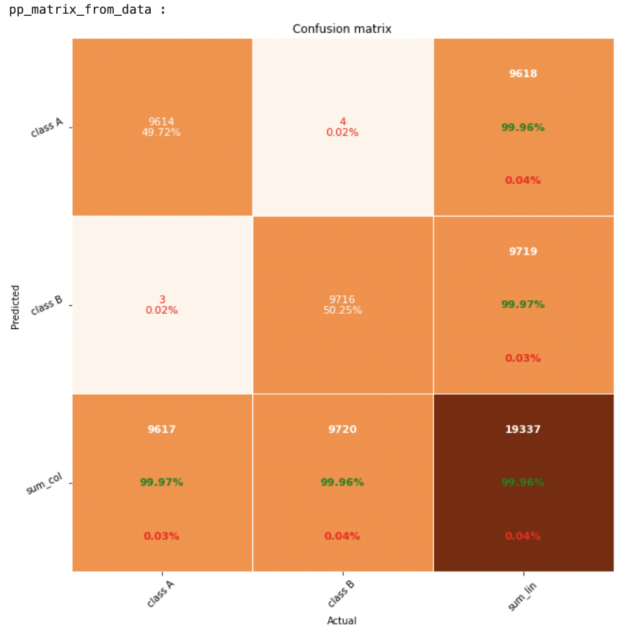
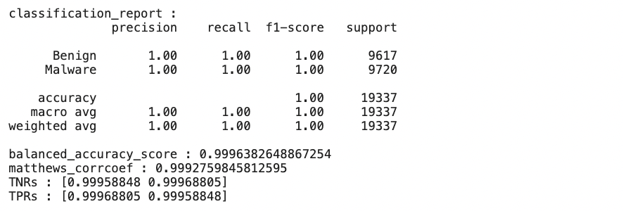
EXEMPLE DE RÉSULTATS DES MÉTRIQUES
Résultats obtenus pour l'algorithme CART (classification binaire)
.




Slide 12
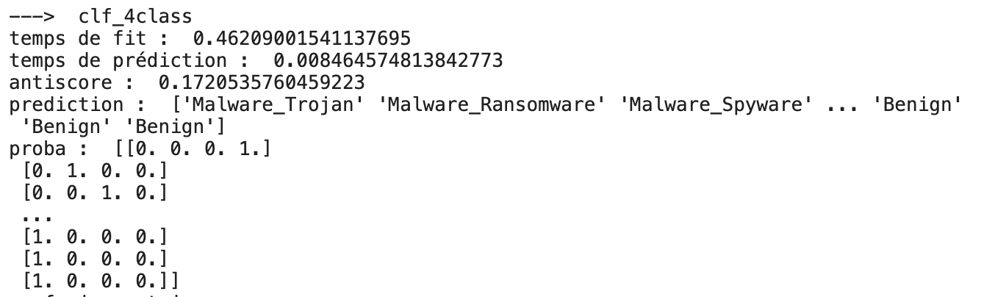
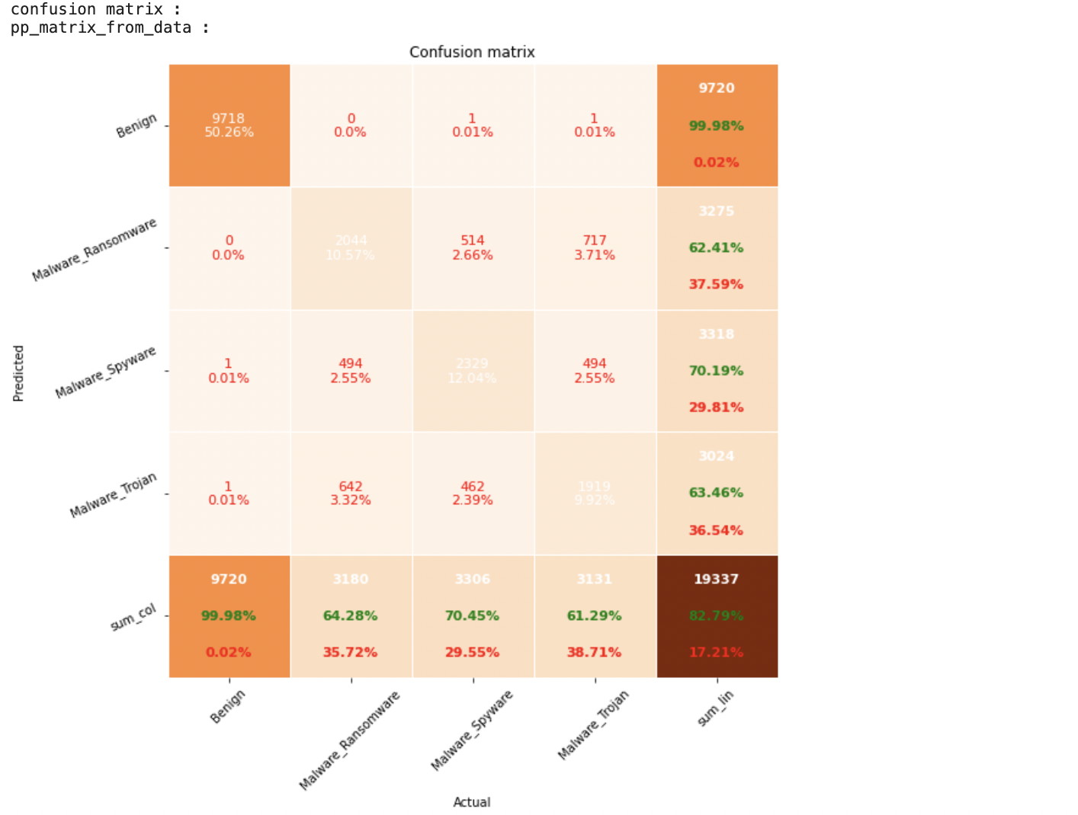
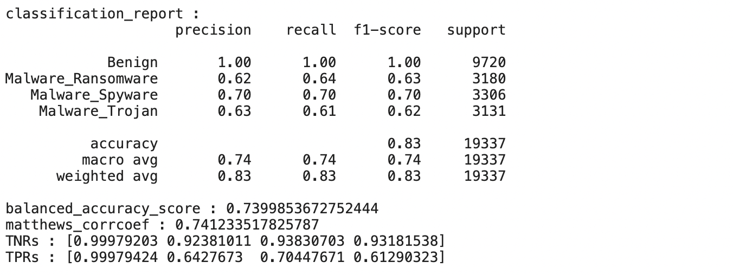
EXEMPLE DE RÉSULTATS DES MÉTRIQUES
Résultats obtenus pour l'algorithme CART (classification multi-classe)
.




Slide 13
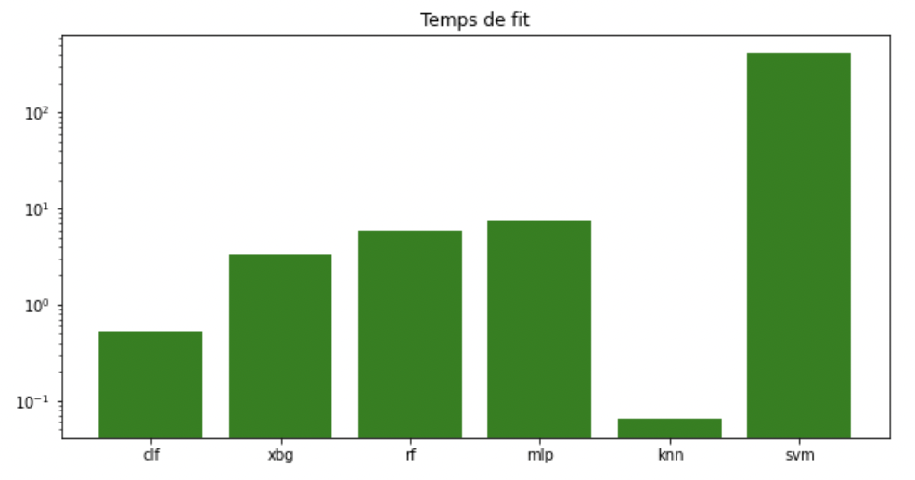
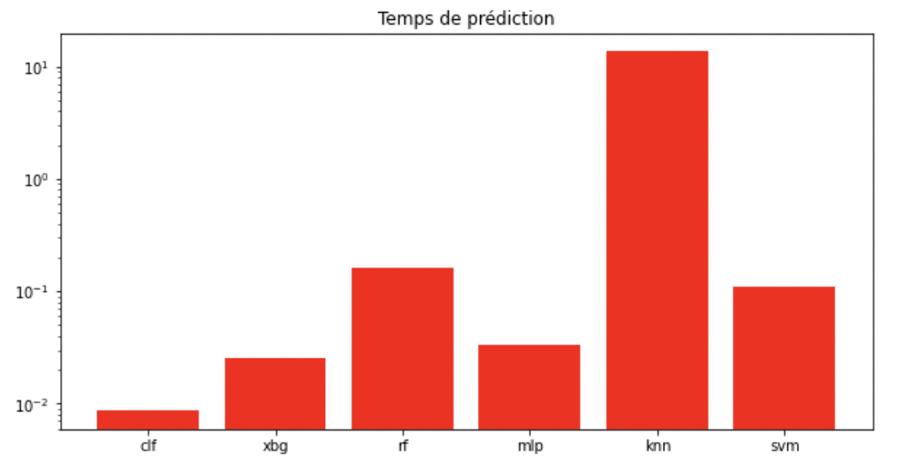
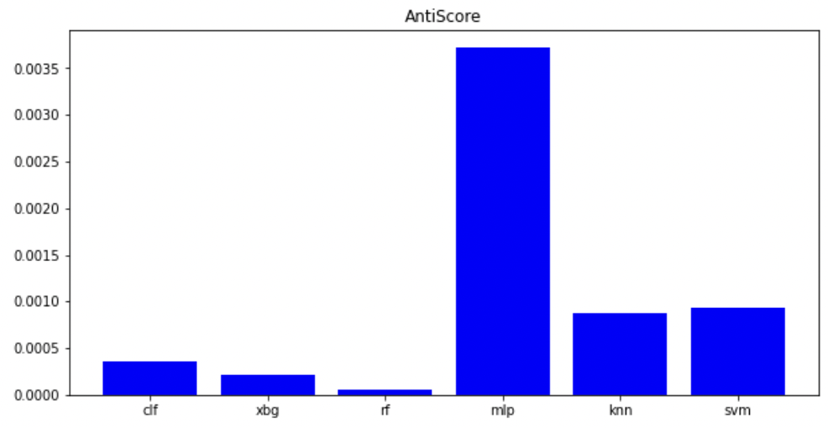
COMPARAISON DES MODÈLES
Mesure du temps de prédiction et du temps de fit de chaque modèle effectué à l'aide du module "time" disponible sur Python. Le module time en Python est une des façons les plus simple de mesurer le temps dans un programme.
Temps de fit
Temps de prédiction
Antiscore

Slide 14
TEMPS DE FIT
- Temps de fit effectué sur le même jeu de données pour l'ensemble des modèles.
- Unité de mesure : temps logarithme.

MEILLEUR MODÈLE
- KNN (K-nearest neighbors)
- CART (Classification And Regression Trees)
‘’No design works unless it embodies ideas that are held common by the people for whom the object is intended.’’
MOINS BON MODÈLE
- SVM (Support Vector Machines)

Slide 15
TEMPS DE PRÉDICTION
- Temps de prédiction effectué sur le même jeu de données pour l'ensemble des modèles.
- Unité de mesure : temps logarithme.

MEILLEUR MODÈLE
- CART (Classification And Regression Trees)
- XGBoost
‘’No design works unless it embodies ideas that are held common by the people for whom the object is intended.’’
MOINS BON MODÈLE
- KNN (K-nearest neighbors)
- RF (Random Forest)

Slide 16
ANTISCORE
- Antiscore effectué sur le même jeu de données pour l'ensemble des modèles.
- Formule : 1 - model.score

MEILLEUR MODÈLE
- RF (Random Forest)
- XGBoost
‘’No design works unless it embodies ideas that are held common by the people for whom the object is intended.’’
MOINS BON MODÈLE
- MLP (MultiLayer Perceptron)

Slide 17
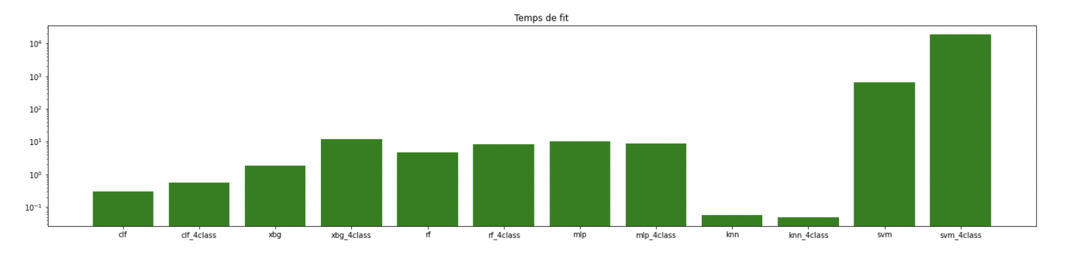
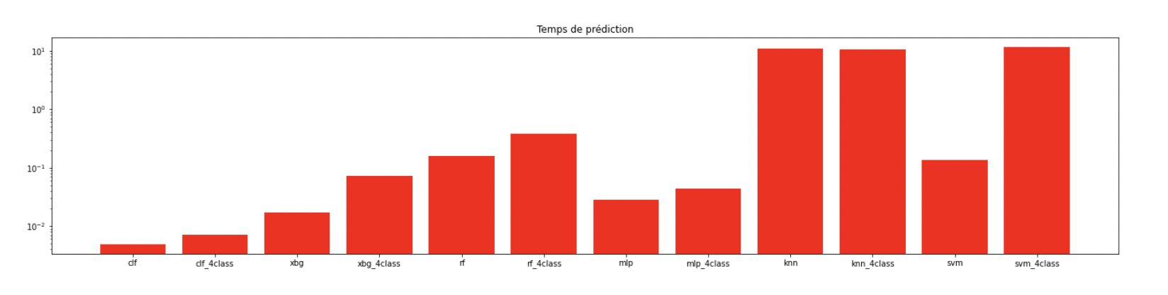
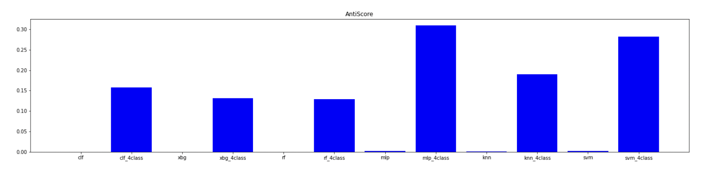
CLASSIFICATION
BINAIRE
&
MULTI-CLASSES
TEMPS FIT
TEMPS PRÉDICTION
ANTISCORE

Slide 18
TRAVAUX RÉALISÉS PAR LA SUITE
(AVEC UN EXEMPLE : CART)
- Ajout et compraison de variante (choix des options utilisées) pour chaque modèle cité ci-dessus.
- Enregistrement des modèles pré-entrainés dans un fichier.
- 558 modèles (multi-classes et binaire) à comparer donc beaucoup de travail.
- Analyse et extraction des variantes de modèle les plus intérressantes.

Slide 19
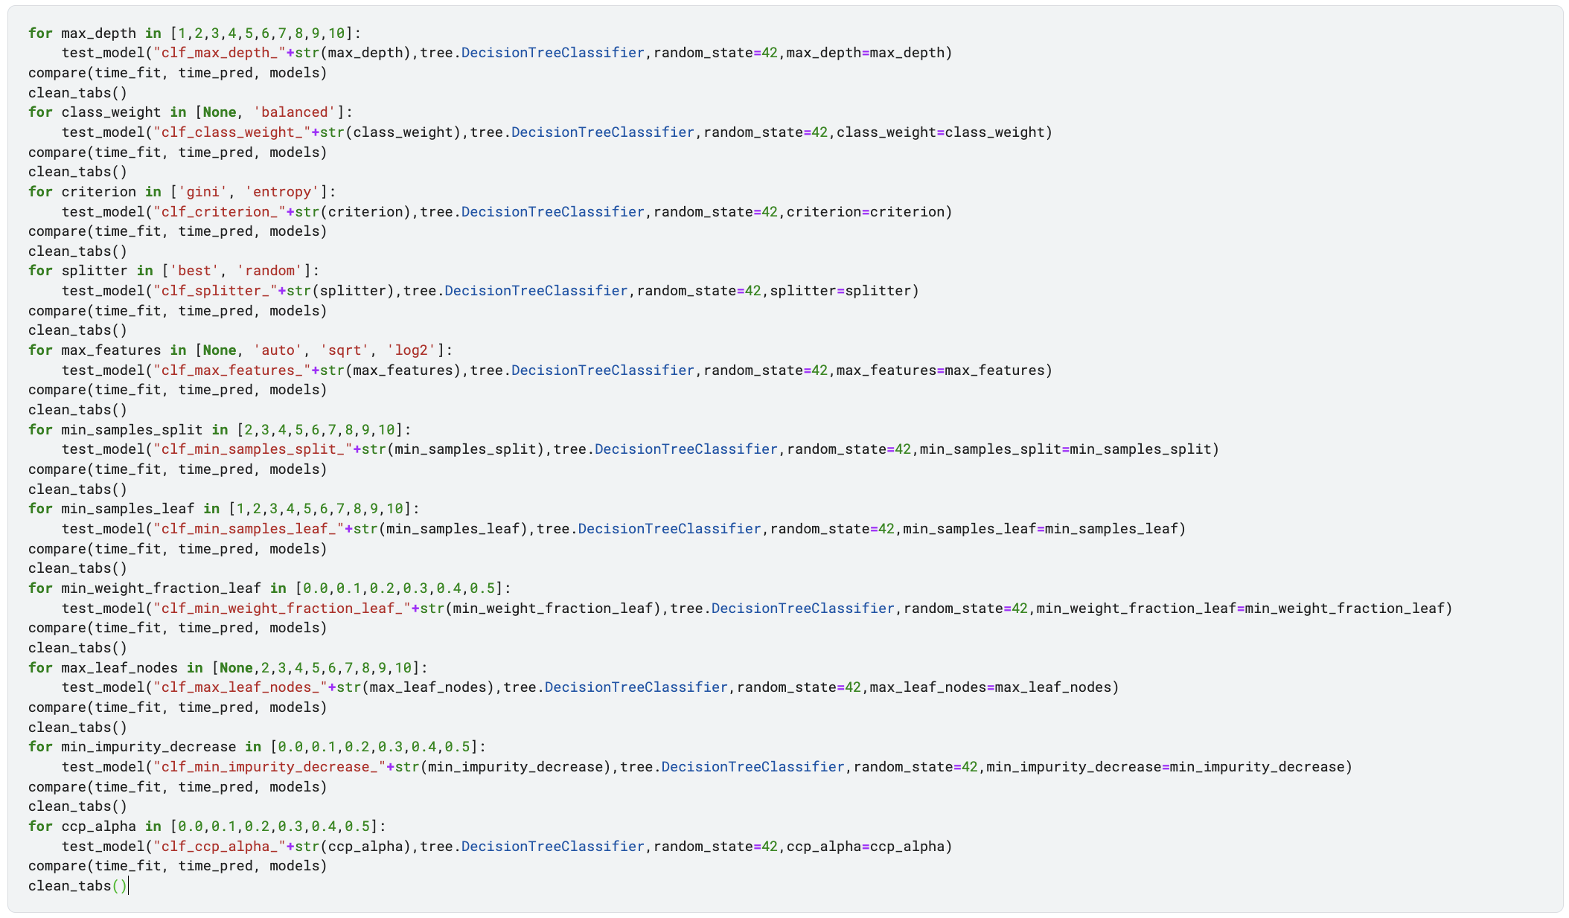
RECHERCHE DU MEILLEUR PARAMÈTRE
(AVEC UN EXEMPLE : CART AVEC CLASSIFICATION BINAIRE)
ANALYSE
MULTI-CLASSE
DISPONIBLE DANS
LE NOTEBOOK

Slide 20
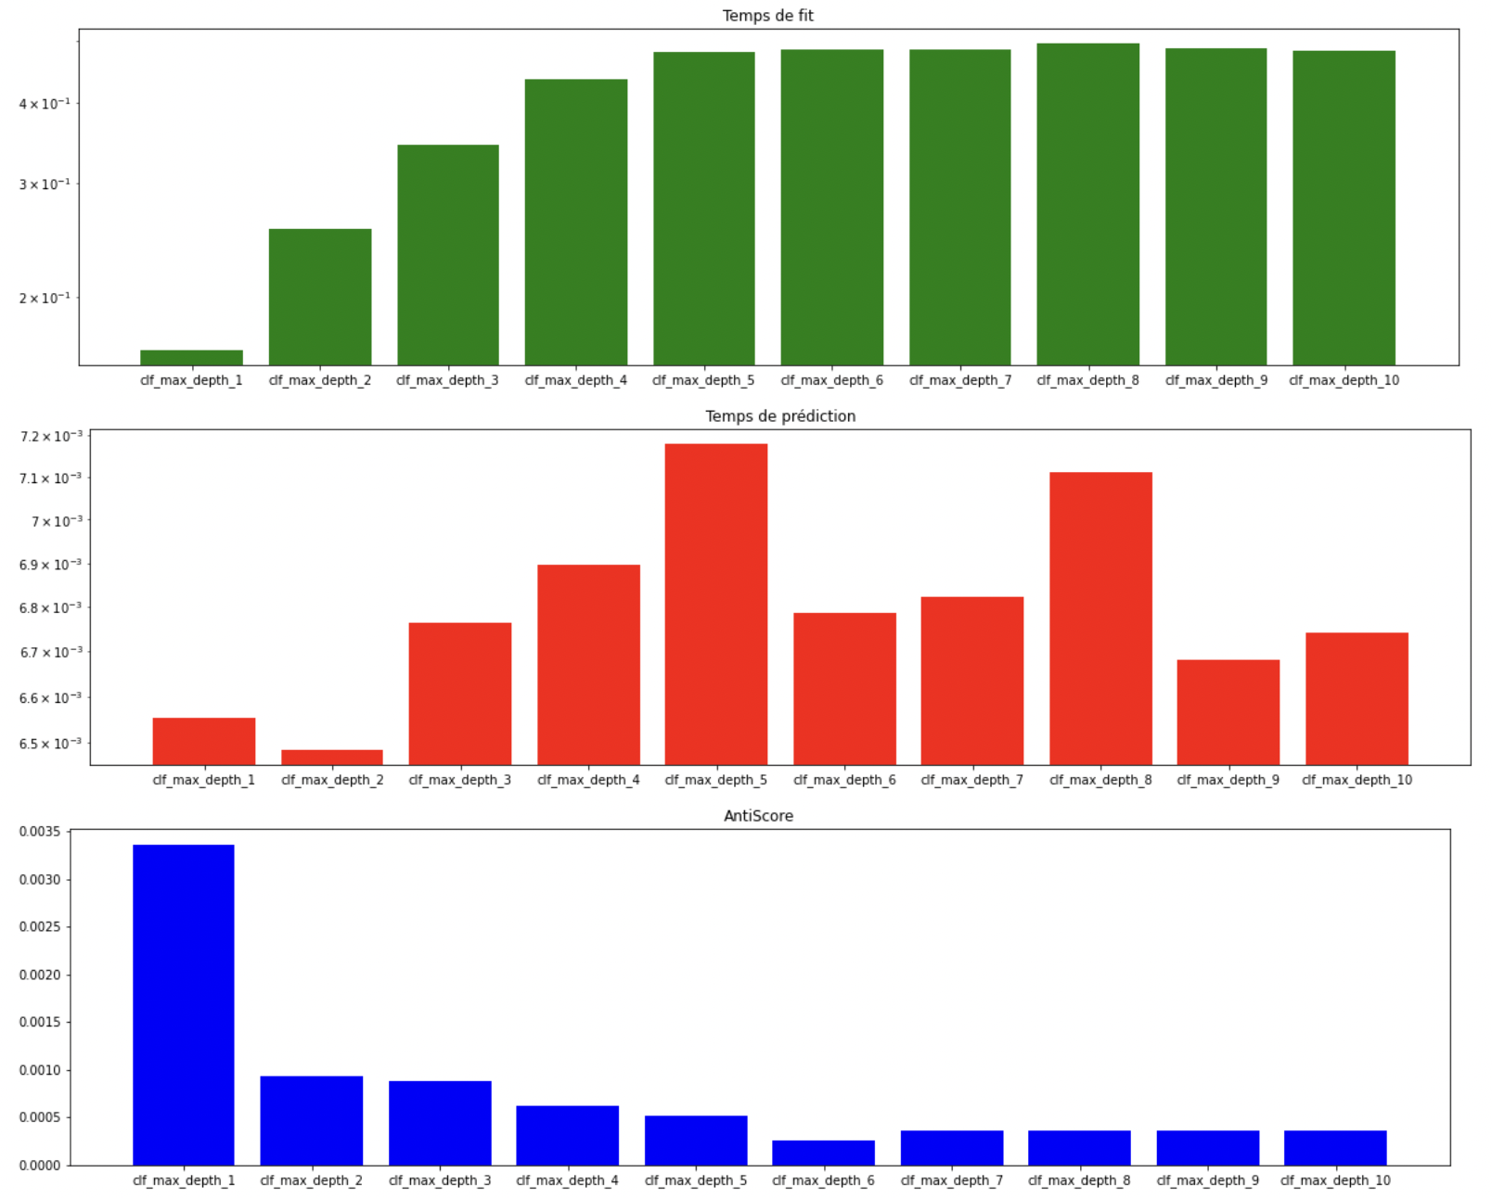
ANALYSE DES RÉSULTATS
(AVEC UN EXEMPLE : CART AVEC CLASSIFICATION BINAIRE)
TOUS LES MODÈLES
SONT STOCKÉS AFIN
D'ÊTRE ANALYSÉS
PAR LA SUITE.

Slide 21
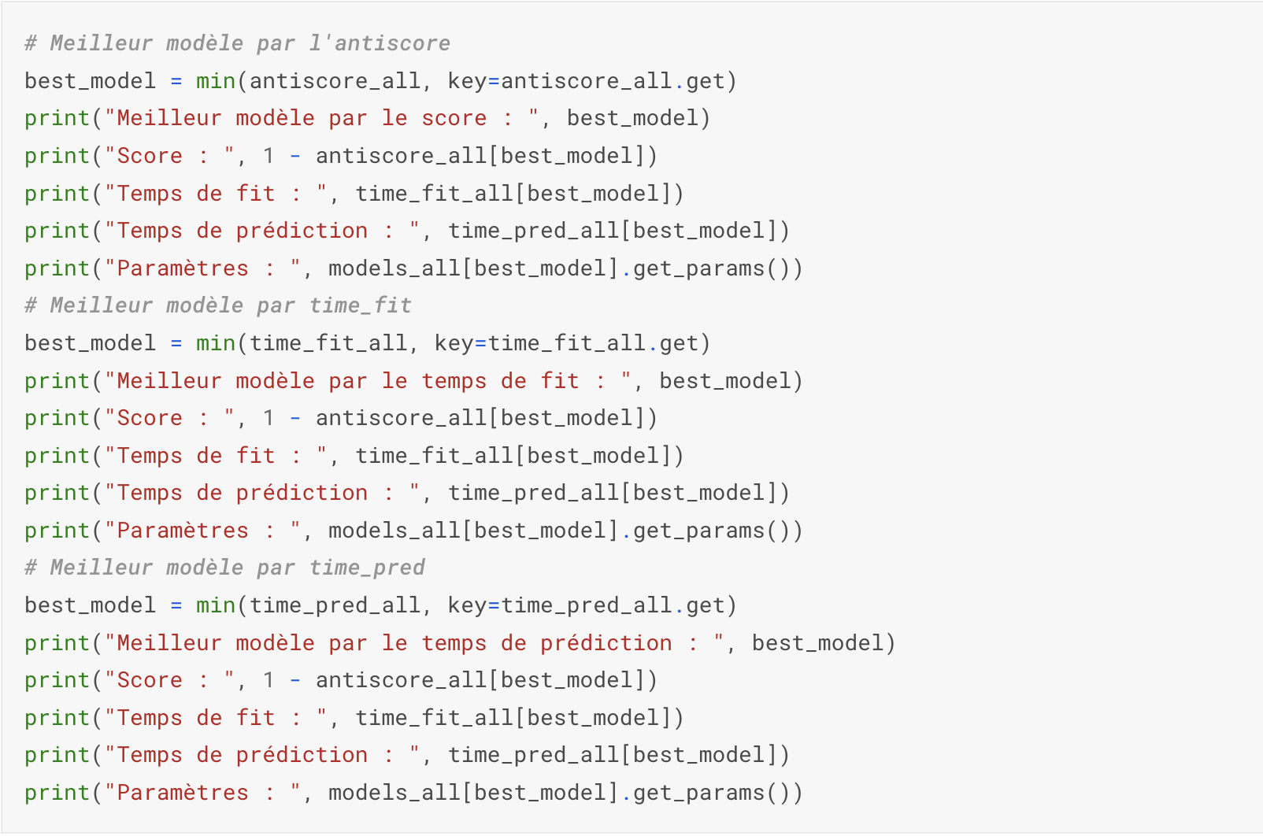
RECHERCHE DU MEILLEUR MODÈLE
TOUS ALGORITHMES DE CLASSIFICATION CONFONDUS

Slide 22
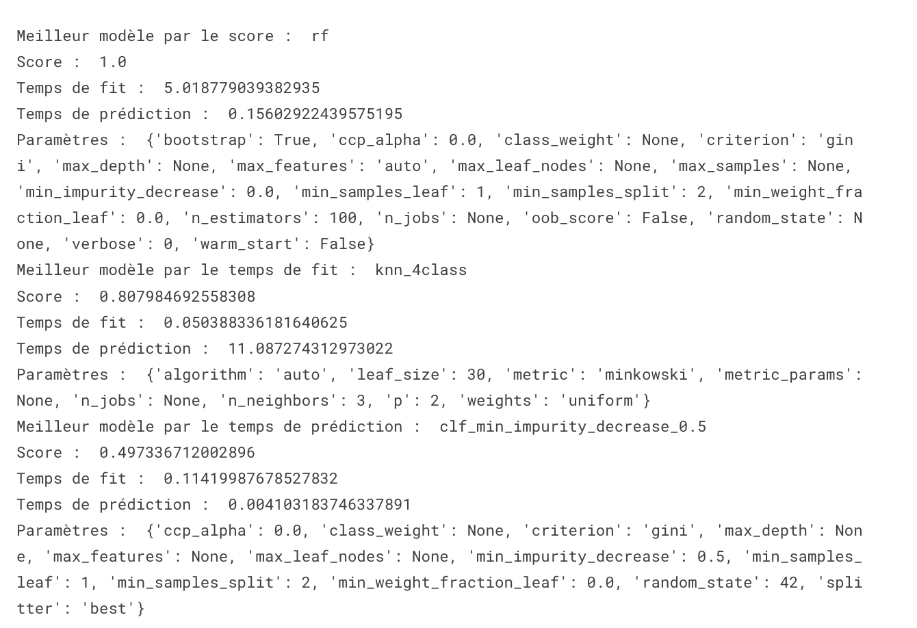
RECHERCHE DU MEILLEUR MODÈLE
TOUS ALGORITHMES DE CLASSIFICATION CONFONDUS

Slide 23
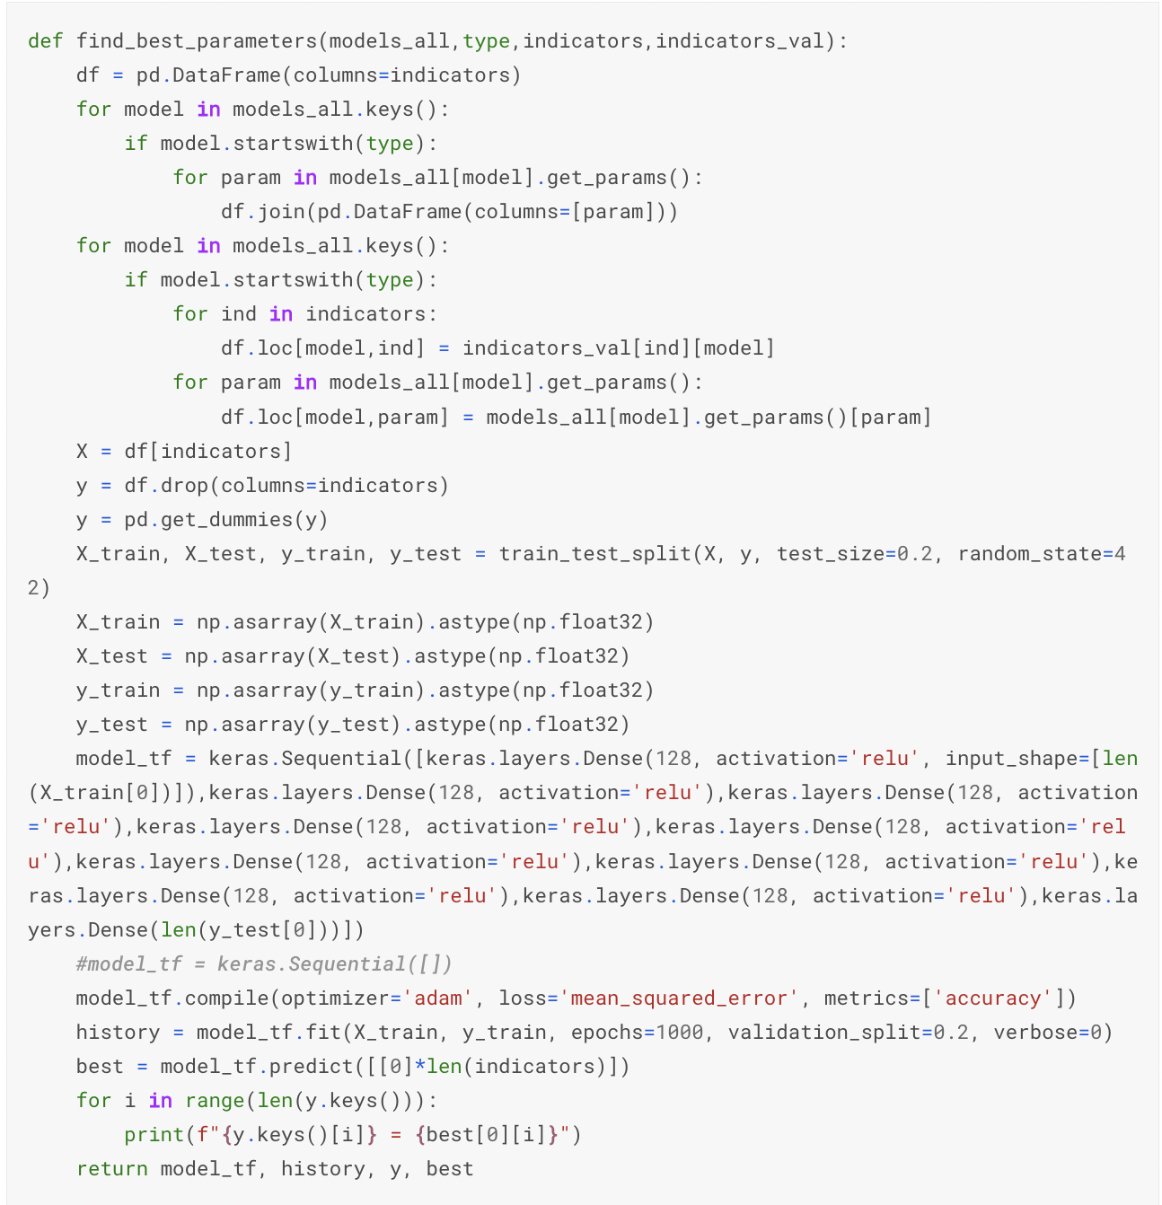
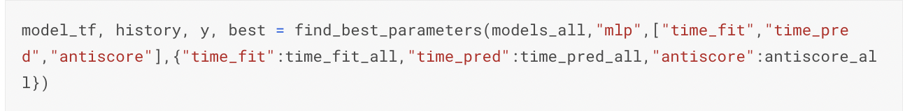
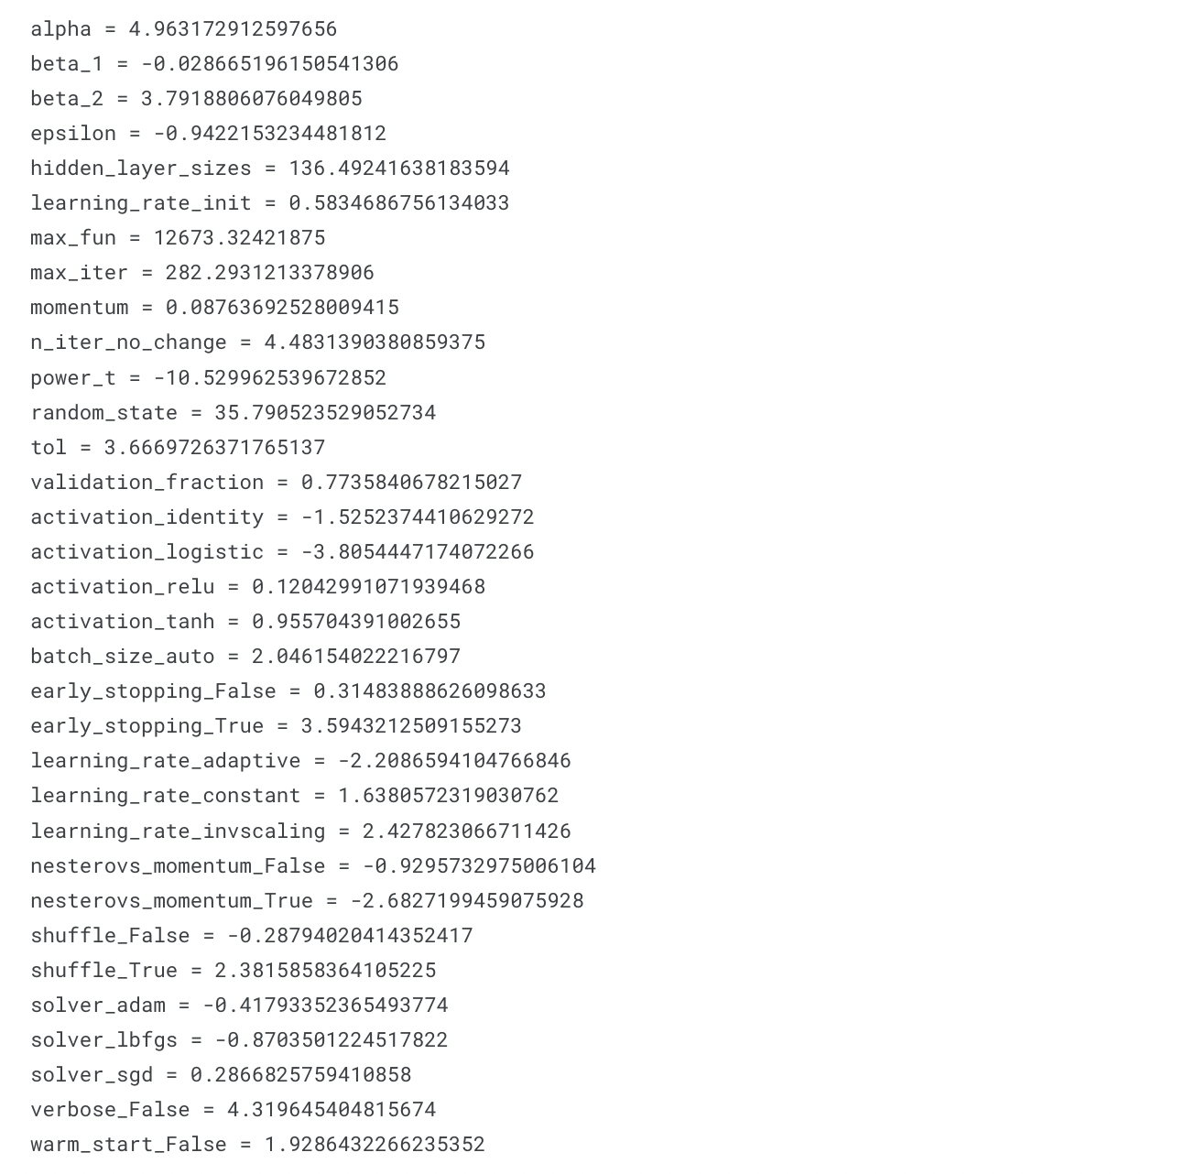
RECHERCHE DU MEILLEUR MODÈLE
UTILISATION DE TENSORFLOW POUR TROUVER LES MEILLEURS PARAMÈTRES
EXEMPLE AVEC
LE MODÈLE DE
CLASSIFICATION MLP

Slide 24
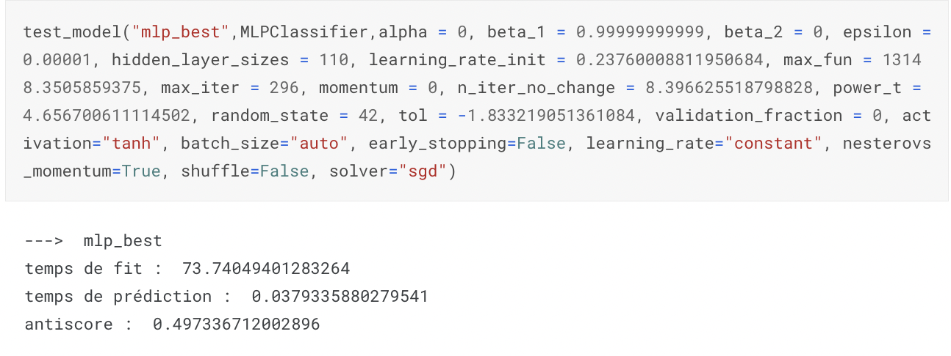
RECHERCHE DU MEILLEUR MODÈLE
UTILISATION DE TENSORFLOW POUR TROUVER LES MEILLEURS PARAMÈTRES
RÉSULTAT FINAL (CLASSIFICATION BINAIRE) :
Conclusion : résultats des test non concluants avec Tensorflow.

Slide 25
CONCLUSION
- Trouver le modèle qui possède le meilleur antiscore, le modèle qui possède le meilleur temps de fit et le modèle possédant le meilleur temps de prédiction car nous avons effectué des tests sur l'ensembles des paramètres possibles.
- Mais comme vous avez pu le voir, cela prend du temps de construire et d'analyser un aussi grand nombre de données.
- Utilisation de Tensorflow afin de trouver plus rapidement les meilleurs paramètres pour un modèle de classification.
- Conclusion : résultats de test que nous avons effectuées ne sont pas concluants.

Slide 26

MERCI POUR VOTRE ATTENTION !

SENSENBRENNER Amaury / DIDON Valère / WEISS Nicolas

